Slide 1



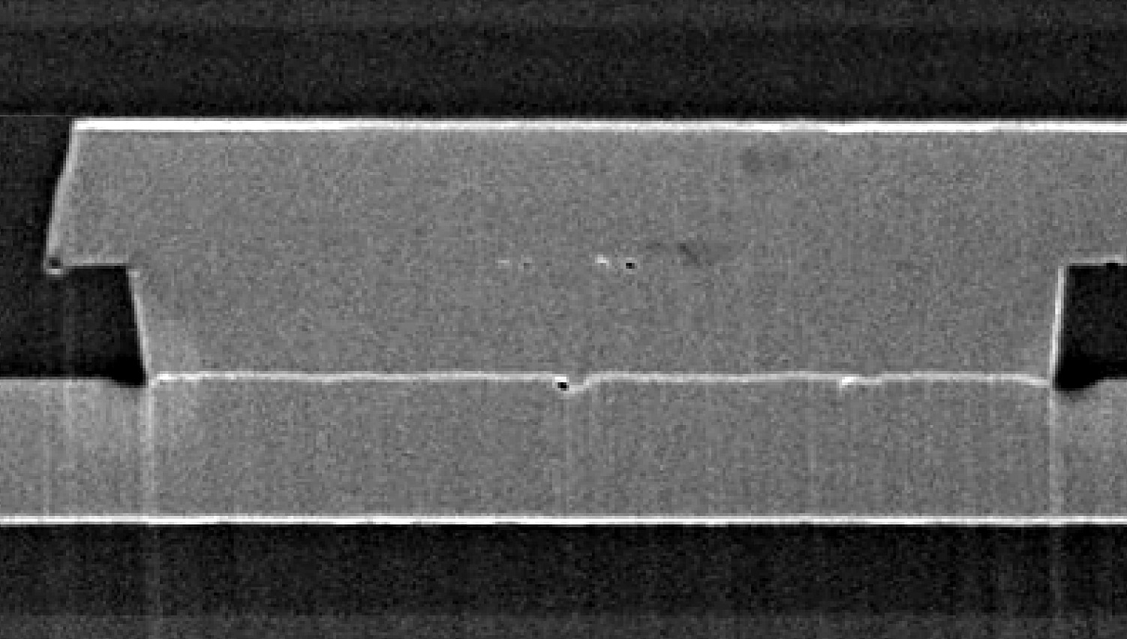
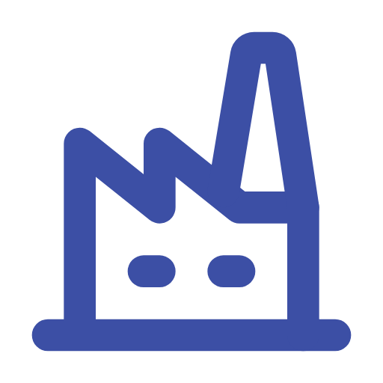
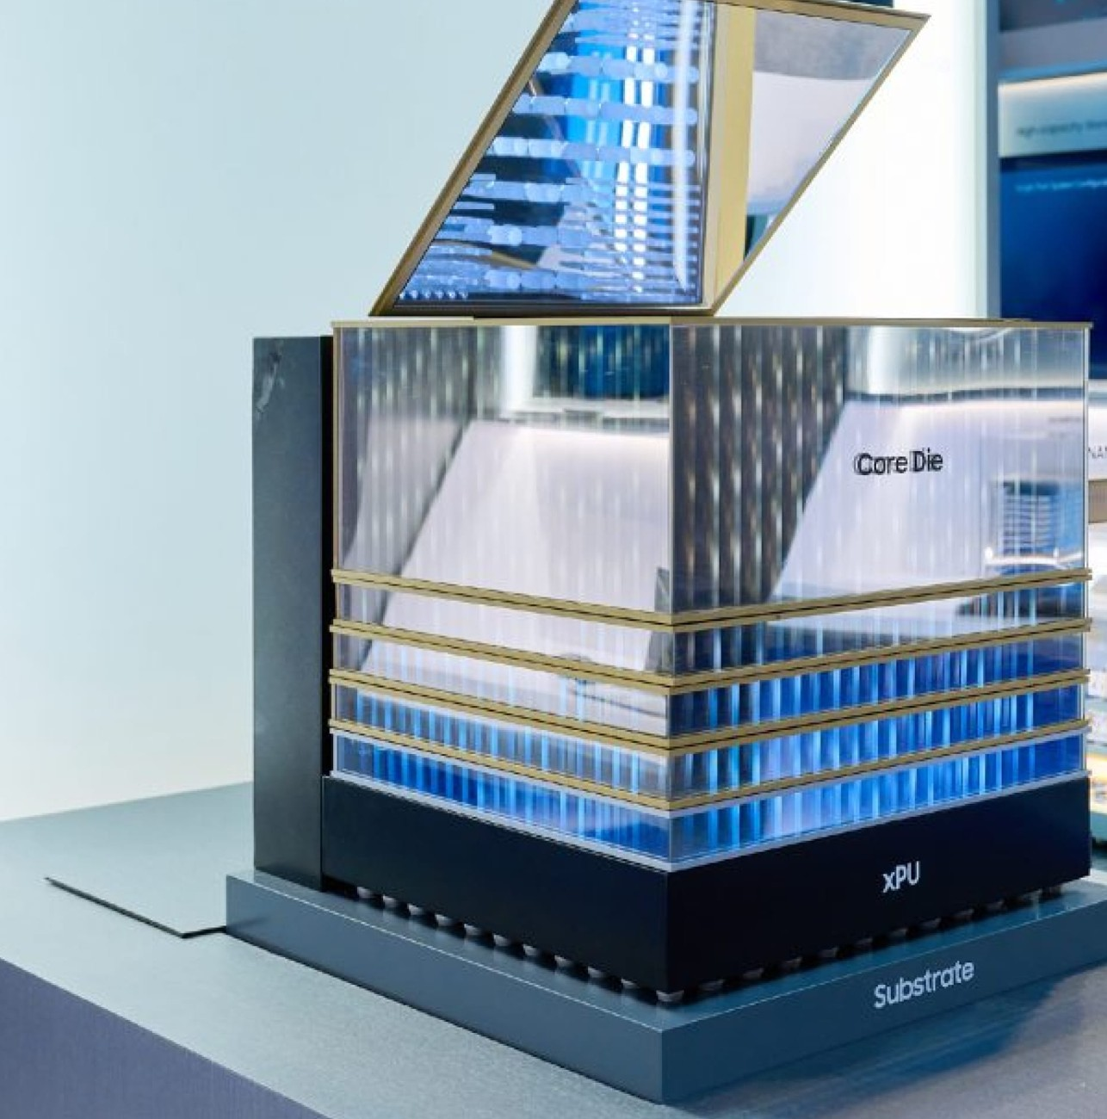

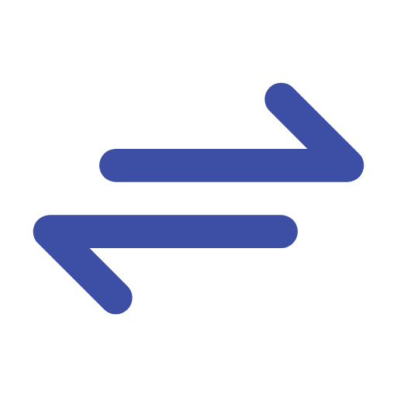

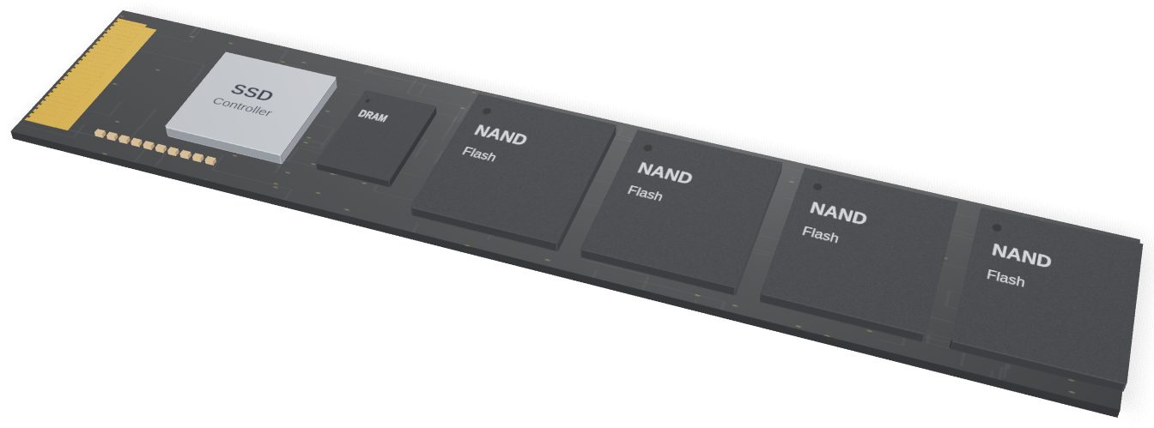

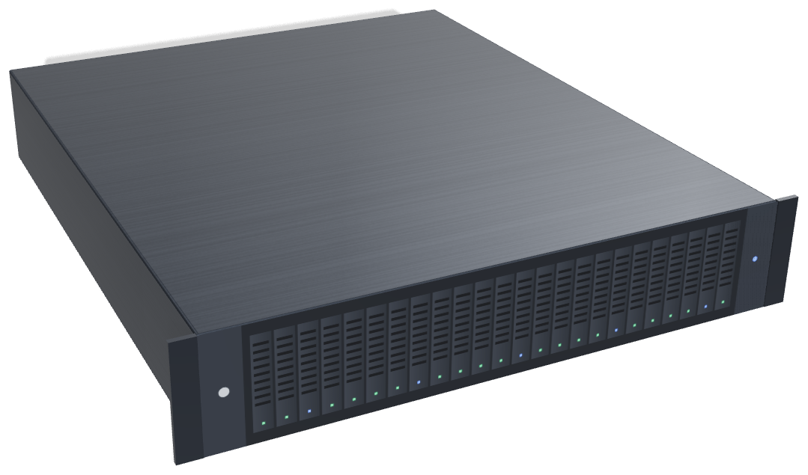
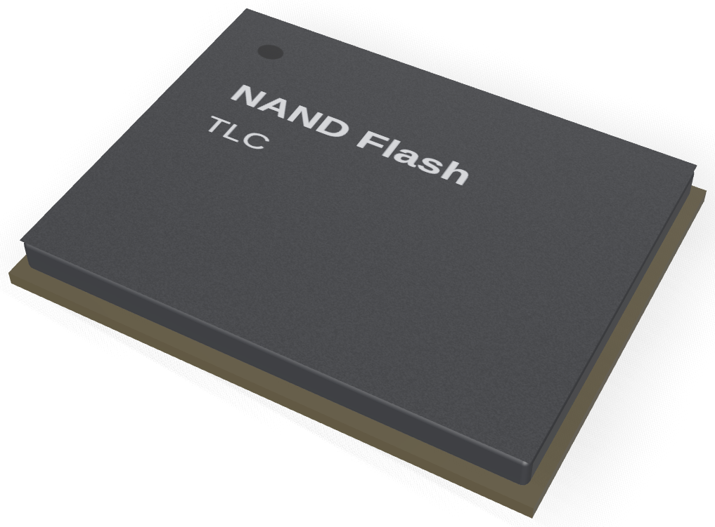

불확실성 대응 3-C 전략 시안 A 도해형 매트릭스
[문서등급 표기]
불확실성에 대응하는 전체 최적화 체계
수요 예측만으로는 부족합니다. 자원 · 기술 · 고객을 하나의 체계로 묶는 3-C 전략으로 대응합니다
3대 전략
C1 Convertibility
자원의 유연한 전환
C2 Continuity
연속성 있는 기술 축적
C3 Co-Creation
고객과 함께 미래를 설계
전략 1
제조라인 공용화
수요에 따라
DRAM ↔ NAND
Cell
Legacy Cell
자산화
검증된 Cell을
그대로 재활용
공통 Cell
Peripherals
맞춤 제공
Cell은 공통,
Peri는 고객별로
Legacy
Cell
Bonding 기반
DRAM · NAND
통합 제조
공용 라인
Peri
A
B
C
본딩 계면 SEM
DRAM
NAND
검증 자산
Bonding
고객별 Peri
전략 2
로직 IP
역량 전환
역량 · 자원을
로직 IP로
검증된 품질 ·
적기 공급
양산 품질을
제때 공급
Custom Logic
협업
가속기별 로직을
고객과 함께
고객 맞춤형
차세대 메모리
개발
메모리
로직 IP
검증 품질
적기 공급
A
B
C
삼성 zHBM
가속기별 Logic Die
전략 3
기술 변화
조기 센싱
고객과 먼저 감지,
수요를 함께 설계
시스템 지식
확장
워크로드 연구로
NAND → 서버까지
SSD · 서버
공동 설계
AI 수요에 맞춘
기능 · 구조
고객 시스템을
고려한 스토리지
개발
고객
삼성
SSD
서버
감지 · 수요 공동 설계
NAND
삼성
고객
3-C
자원은 유연하게 전환하고, 기술은 연속성 있게 쌓고, 미래는 고객과 함께 설계합니다
3-C: C1 Convertibility · C2 Continuity · C3 Co-Creation (전략 체계 개념도, 수치 주장 없음). 아이콘 Tabler Icons(MIT).
이미지: 전략 1 Cu/SiO2 하이브리드 본딩 단면 SEM(Hsu 외, Materials 2022, CC BY 4.0, 잘라 냄), 전략 2 삼성 FMS 2026 zHBM 전시, 전략 3 3D 렌더.
시안 A
Notes:
[요지] 불확실성이 커지면 수요 예측은 빗나갑니다. 예측만으로는 부족하고, 자원 · 기술 · 고객을 하나의 체계로 묶어야 합니다. 이것이 3-C 전략입니다. C1 Convertibility는 자원의 유연한 전환, C2 Continuity는 연속성 있는 기술 축적, C3 Co-Creation은 고객과 함께 미래를 설계하는 것입니다.
[전략 1] Bonding 기반 DRAM · NAND 통합 제조. C1: 제조라인을 공용화합니다. C2: DRAM의 Legacy Cell 기술을 자산화해 그대로 활용합니다. C3: Peripherals를 고객 맞춤형으로 제공합니다.
[전략 2] 고객 맞춤형 차세대 메모리 개발. C1: 메모리 로직 IP 설계 역량과 자원으로 전환합니다. C2: 검증된 품질과 적기 공급을 이어갑니다. C3: 가속기별로 고객이 요구하는 Custom Logic 설계를 함께 합니다.
[전략 3] 고객 시스템을 고려한 스토리지 개발. C1: 고객과의 기술 협업으로 기술 변화를 빠르게 감지하고, 차세대 기술 수요를 함께 만들고 설계하는 체계를 만듭니다. C2: 고객 시스템과 워크로드 연구로 NAND 단품과 SSD 지식을 스토리지 서버 시스템 지식으로 넓힙니다. C3: 고객과 AI 수요에 맞춰 SSD와 스토리지 서버의 기능과 구조를 함께 설계합니다.
[이미지] 전략 1은 웨이퍼 간 Cu/SiO2 하이브리드 본딩의 단면 SEM 사진입니다. 위아래 웨이퍼의 Cu 패드가 맞붙은 가로 선이 본딩 계면이고, NAND의 CMOS 본딩(Cell과 Peri를 따로 만들어 붙이는 구조)이 쓰는 것과 같은 방식입니다(연구용 시편, 제품 단면 아님). 출처: Hsu, W.-Y. 외, Low-Temperature Cu/SiO2 Hybrid Bonding with Low Contact Resistance Using (111)-Oriented Cu Surfaces, Materials 2022, 15(5), 1888, 그림 6(b), CC BY 4.0. 잘라 내고 원 그림의 라벨 · 화살표를 지우고 대비를 조정했습니다. 전략 2는 삼성 FMS 2026 전시의 zHBM 모형 사진으로, xPU 위에 Core Die를 바로 쌓는 3D 메모리 구조입니다.
[시안 A 도해형] 칸마다 왼쪽 그림이 작동 원리입니다. 전략 1은 한 라인을 DRAM과 NAND가 나눠 쓰고 경계가 움직이는 그림(C1), 검증된 Cell 자산이 새 제품의 Cell 층으로 그대로 들어가는 그림(C2), 공통 Cell 아래 고객별 Peri를 붙이는 그림(C3)입니다. 전략 2는 메모리 설계 자원이 로직 IP로 바뀌는 그림, 검증 품질과 적기 공급 마일스톤, 가속기별로 아래 Logic Die가 다른 메모리 적층 그림입니다. 전략 3은 고객 변화를 먼저 감지하는 그림, NAND에서 SSD, 서버로 오르는 계단, 삼성과 고객이 함께 서버 구조를 설계하는 그림입니다.

Slide 2

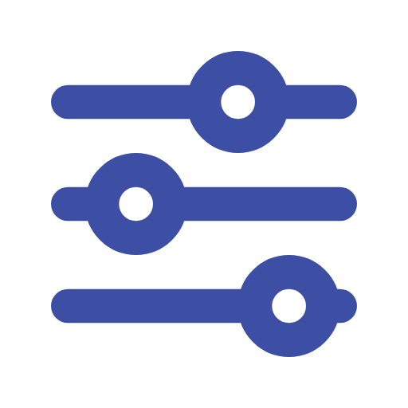
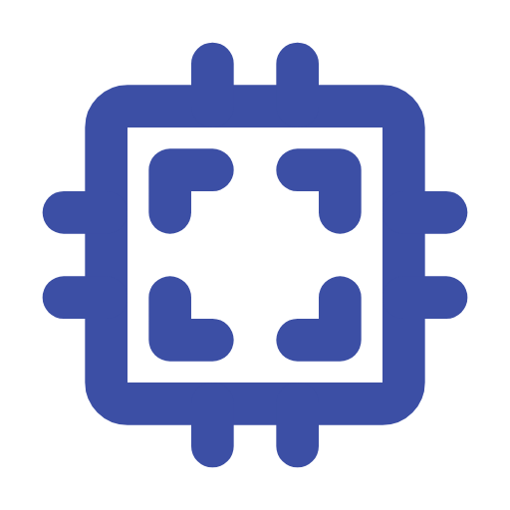

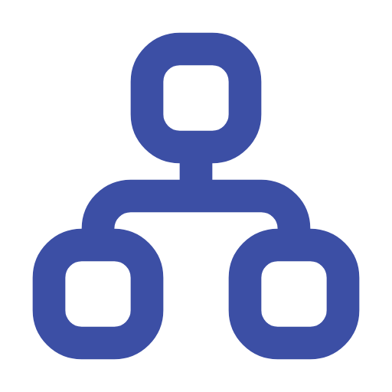
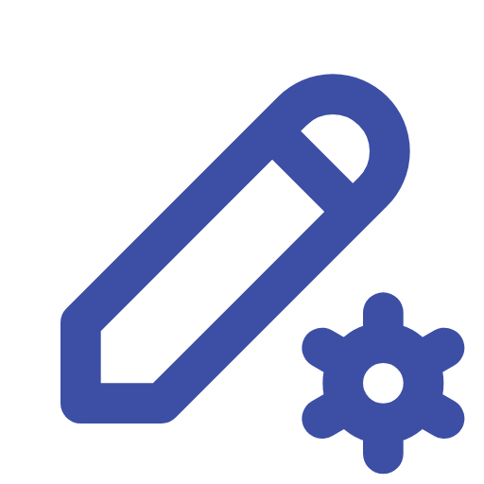
불확실성 대응 3-C 전략 시안 B 아이콘 키워드형
[문서등급 표기]
불확실성에 대응하는 전체 최적화 체계
수요 예측만으로는 부족합니다. 자원 · 기술 · 고객을 하나의 체계로 묶는 3-C 전략으로 대응합니다
수요 예측만으로는 부족
3대 전략
수요
C1 Convertibility
자원의 유연한 전환
C2 Continuity
연속성 있는 기술 축적
C3 Co-Creation
고객과 함께 미래를 설계
개념도
예측
전략 1
Bonding 기반
DRAM · NAND
통합 제조
제조라인 공용화
Legacy Cell
자산화
Peripherals
맞춤 제공
실제는 이 범위 어디든
지금
시간 →
수요에 따라
DRAM ↔ NAND 전환
검증된 DRAM Cell 기술을
그대로 활용
Cell은 공통,
Peri는 고객별 맞춤
하나의 체계로 묶습니다
전략 2
고객 맞춤형
차세대 메모리
개발
로직 IP
역량 전환
검증된 품질 ·
적기 공급
Custom Logic
협업
C1 자원
설계 역량 · 자원을
메모리 로직 IP로
양산으로 검증된 품질을
제때 공급
가속기별 로직을
고객과 함께 설계
전체
최적화
전략 3
고객 시스템을
고려한 스토리지
개발
기술 변화
조기 센싱
시스템 지식
확장
SSD · 서버
공동 설계
C2 기술
C3 고객
고객과 먼저 감지하고
차세대 수요를 함께 설계
워크로드 연구로
NAND · SSD에서 서버까지
AI 수요에 맞춰
기능과 구조를 함께 설계
3-C
자원은 유연하게 전환하고, 기술은 연속성 있게 쌓고, 미래는 고객과 함께 설계합니다
3-C: C1 Convertibility · C2 Continuity · C3 Co-Creation (전략 체계 개념도, 수치 주장 없음). 아이콘 Tabler Icons(MIT).
이미지: 전략 1 Cu/SiO2 하이브리드 본딩 단면 SEM(Hsu 외, Materials 2022, CC BY 4.0, 잘라 냄), 전략 2 삼성 FMS 2026 zHBM 전시, 전략 3 3D 렌더.
시안 B
Notes:
[요지] 불확실성이 커지면 수요 예측은 빗나갑니다. 예측만으로는 부족하고, 자원 · 기술 · 고객을 하나의 체계로 묶어야 합니다. 이것이 3-C 전략입니다. C1 Convertibility는 자원의 유연한 전환, C2 Continuity는 연속성 있는 기술 축적, C3 Co-Creation은 고객과 함께 미래를 설계하는 것입니다.
[전략 1] Bonding 기반 DRAM · NAND 통합 제조. C1: 제조라인을 공용화합니다. C2: DRAM의 Legacy Cell 기술을 자산화해 그대로 활용합니다. C3: Peripherals를 고객 맞춤형으로 제공합니다.
[전략 2] 고객 맞춤형 차세대 메모리 개발. C1: 메모리 로직 IP 설계 역량과 자원으로 전환합니다. C2: 검증된 품질과 적기 공급을 이어갑니다. C3: 가속기별로 고객이 요구하는 Custom Logic 설계를 함께 합니다.
[전략 3] 고객 시스템을 고려한 스토리지 개발. C1: 고객과의 기술 협업으로 기술 변화를 빠르게 감지하고, 차세대 기술 수요를 함께 만들고 설계하는 체계를 만듭니다. C2: 고객 시스템과 워크로드 연구로 NAND 단품과 SSD 지식을 스토리지 서버 시스템 지식으로 넓힙니다. C3: 고객과 AI 수요에 맞춰 SSD와 스토리지 서버의 기능과 구조를 함께 설계합니다.
[이미지] 전략 1은 웨이퍼 간 Cu/SiO2 하이브리드 본딩의 단면 SEM 사진입니다. 위아래 웨이퍼의 Cu 패드가 맞붙은 가로 선이 본딩 계면이고, NAND의 CMOS 본딩(Cell과 Peri를 따로 만들어 붙이는 구조)이 쓰는 것과 같은 방식입니다(연구용 시편, 제품 단면 아님). 출처: Hsu, W.-Y. 외, Low-Temperature Cu/SiO2 Hybrid Bonding with Low Contact Resistance Using (111)-Oriented Cu Surfaces, Materials 2022, 15(5), 1888, 그림 6(b), CC BY 4.0. 잘라 내고 원 그림의 라벨 · 화살표를 지우고 대비를 조정했습니다. 전략 2는 삼성 FMS 2026 전시의 zHBM 모형 사진으로, xPU 위에 Core Die를 바로 쌓는 3D 메모리 구조입니다.
[시안 B 아이콘 키워드형] 왼쪽은 이 체계가 왜 필요한지입니다. 위 그림은 개념도로, 지금 이후 수요는 예측선 하나가 아니라 넓어지는 범위 안 어디로든 갈 수 있음을 보입니다. 그래서 예측 하나에 걸지 않고 자원 · 기술 · 고객 세 꼭짓점을 하나의 체계로 묶습니다. 오른쪽 매트릭스는 세 전략이 각 C에서 무엇을 하는지 아이콘과 키워드로 보입니다.

Slide 3


불확실성 대응 3-C 전략 시안 C 3-C 기둥 구조형
[문서등급 표기]
불확실성에 대응하는 전체 최적화 체계
수요 예측만으로는 부족합니다. 자원 · 기술 · 고객을 하나의 체계로 묶는 3-C 전략으로 대응합니다
3-C 전체 최적화 체계
3대 전략
C1 Convertibility
자원의 유연한 전환
C2 Continuity
연속성 있는 기술 축적
C3 Co-Creation
고객과 함께 미래를 설계
전략 1
Bonding 기반
DRAM · NAND
통합 제조
제조라인 공용화
Legacy Cell 자산화
Peripherals 맞춤 제공
수요에 따라
DRAM ↔ NAND 전환
검증된 DRAM Cell 기술을
그대로 활용
Cell은 공통,
Peri는 고객별 맞춤
전략 2
고객 맞춤형
차세대 메모리
개발
로직 IP 역량 전환
검증된 품질 · 적기 공급
Custom Logic 협업
설계 역량 · 자원을
메모리 로직 IP로
양산으로 검증된 품질을
제때 공급
가속기별 로직을
고객과 함께 설계
전략 3
고객 시스템을
고려한 스토리지
개발
기술 변화 조기 센싱
시스템 지식 확장
SSD · 서버 공동 설계
고객과 먼저 감지하고
차세대 수요를 함께 설계
워크로드 연구로
NAND · SSD에서 서버까지
AI 수요에 맞춰
기능과 구조를 함께 설계
토대: 수요 예측 필요하지만, 예측 하나만으로는 불확실성에 대응할 수 없습니다
3-C
자원은 유연하게 전환하고, 기술은 연속성 있게 쌓고, 미래는 고객과 함께 설계합니다
3-C: C1 Convertibility · C2 Continuity · C3 Co-Creation (전략 체계 개념도, 수치 주장 없음). 아이콘 Tabler Icons(MIT).
이미지: 전략 1 Cu/SiO2 하이브리드 본딩 단면 SEM(Hsu 외, Materials 2022, CC BY 4.0, 잘라 냄), 전략 2 삼성 FMS 2026 zHBM 전시, 전략 3 3D 렌더.
시안 C
Notes:
[요지] 불확실성이 커지면 수요 예측은 빗나갑니다. 예측만으로는 부족하고, 자원 · 기술 · 고객을 하나의 체계로 묶어야 합니다. 이것이 3-C 전략입니다. C1 Convertibility는 자원의 유연한 전환, C2 Continuity는 연속성 있는 기술 축적, C3 Co-Creation은 고객과 함께 미래를 설계하는 것입니다.
[전략 1] Bonding 기반 DRAM · NAND 통합 제조. C1: 제조라인을 공용화합니다. C2: DRAM의 Legacy Cell 기술을 자산화해 그대로 활용합니다. C3: Peripherals를 고객 맞춤형으로 제공합니다.
[전략 2] 고객 맞춤형 차세대 메모리 개발. C1: 메모리 로직 IP 설계 역량과 자원으로 전환합니다. C2: 검증된 품질과 적기 공급을 이어갑니다. C3: 가속기별로 고객이 요구하는 Custom Logic 설계를 함께 합니다.
[전략 3] 고객 시스템을 고려한 스토리지 개발. C1: 고객과의 기술 협업으로 기술 변화를 빠르게 감지하고, 차세대 기술 수요를 함께 만들고 설계하는 체계를 만듭니다. C2: 고객 시스템과 워크로드 연구로 NAND 단품과 SSD 지식을 스토리지 서버 시스템 지식으로 넓힙니다. C3: 고객과 AI 수요에 맞춰 SSD와 스토리지 서버의 기능과 구조를 함께 설계합니다.
[이미지] 전략 1은 웨이퍼 간 Cu/SiO2 하이브리드 본딩의 단면 SEM 사진입니다. 위아래 웨이퍼의 Cu 패드가 맞붙은 가로 선이 본딩 계면이고, NAND의 CMOS 본딩(Cell과 Peri를 따로 만들어 붙이는 구조)이 쓰는 것과 같은 방식입니다(연구용 시편, 제품 단면 아님). 출처: Hsu, W.-Y. 외, Low-Temperature Cu/SiO2 Hybrid Bonding with Low Contact Resistance Using (111)-Oriented Cu Surfaces, Materials 2022, 15(5), 1888, 그림 6(b), CC BY 4.0. 잘라 내고 원 그림의 라벨 · 화살표를 지우고 대비를 조정했습니다. 전략 2는 삼성 FMS 2026 전시의 zHBM 모형 사진으로, xPU 위에 Core Die를 바로 쌓는 3D 메모리 구조입니다.
[시안 C 기둥 구조형] 건물 그림으로 읽습니다. 맨 아래 토대가 수요 예측입니다. 필요하지만 그것만으로는 불확실성을 버틸 수 없습니다. 그 위에 자원 전환(C1), 기술 축적(C2), 고객과 공동 설계(C3) 세 기둥을 세우고, 세 기둥이 함께 전체 최적화 체계라는 지붕을 받칩니다. 세 전략은 세 기둥을 모두 가로지르는 들보입니다. 어느 전략도 한 기둥에만 기대지 않습니다.

Slide 4


불확실성 대응 3-C 전략 시안 A 도해형 매트릭스 · 컬러
[문서등급 표기]
불확실성에 대응하는 전체 최적화 체계
수요 예측만으로는 부족합니다. 자원 · 기술 · 고객을 하나의 체계로 묶는 3-C 전략으로 대응합니다
3대 전략
C1 Convertibility
자원의 유연한 전환
C2 Continuity
연속성 있는 기술 축적
C3 Co-Creation
고객과 함께 미래를 설계
전략 1
제조라인 공용화
수요에 따라
DRAM ↔ NAND
Cell
Legacy Cell
자산화
검증된 Cell을
그대로 재활용
공통 Cell
Peripherals
맞춤 제공
Cell은 공통,
Peri는 고객별로
Legacy
Cell
Bonding 기반
DRAM · NAND
통합 제조
공용 라인
Peri
A
B
C
본딩 계면 SEM
DRAM
NAND
검증 자산
Bonding
고객별 Peri
전략 2
로직 IP
역량 전환
역량 · 자원을
로직 IP로
검증된 품질 ·
적기 공급
양산 품질을
제때 공급
Custom Logic
협업
가속기별 로직을
고객과 함께
고객 맞춤형
차세대 메모리
개발
메모리
로직 IP
검증 품질
적기 공급
A
B
C
삼성 zHBM
가속기별 Logic Die
전략 3
기술 변화
조기 센싱
고객과 먼저 감지,
수요를 함께 설계
시스템 지식
확장
워크로드 연구로
NAND → 서버까지
SSD · 서버
공동 설계
AI 수요에 맞춘
기능 · 구조
고객 시스템을
고려한 스토리지
개발
고객
삼성
SSD
서버
감지 · 수요 공동 설계
NAND
삼성
고객
3-C
자원은 유연하게 전환하고, 기술은 연속성 있게 쌓고, 미래는 고객과 함께 설계합니다
3-C: C1 Convertibility · C2 Continuity · C3 Co-Creation (전략 체계 개념도, 수치 주장 없음). 아이콘 Tabler Icons(MIT).
이미지: 전략 1 Cu/SiO2 하이브리드 본딩 단면 SEM(Hsu 외, Materials 2022, CC BY 4.0, 잘라 냄), 전략 2 삼성 FMS 2026 zHBM 전시, 전략 3 3D 렌더.
시안 A 컬러
Notes:
[요지] 불확실성이 커지면 수요 예측은 빗나갑니다. 예측만으로는 부족하고, 자원 · 기술 · 고객을 하나의 체계로 묶어야 합니다. 이것이 3-C 전략입니다. C1 Convertibility는 자원의 유연한 전환, C2 Continuity는 연속성 있는 기술 축적, C3 Co-Creation은 고객과 함께 미래를 설계하는 것입니다.
[전략 1] Bonding 기반 DRAM · NAND 통합 제조. C1: 제조라인을 공용화합니다. C2: DRAM의 Legacy Cell 기술을 자산화해 그대로 활용합니다. C3: Peripherals를 고객 맞춤형으로 제공합니다.
[전략 2] 고객 맞춤형 차세대 메모리 개발. C1: 메모리 로직 IP 설계 역량과 자원으로 전환합니다. C2: 검증된 품질과 적기 공급을 이어갑니다. C3: 가속기별로 고객이 요구하는 Custom Logic 설계를 함께 합니다.
[전략 3] 고객 시스템을 고려한 스토리지 개발. C1: 고객과의 기술 협업으로 기술 변화를 빠르게 감지하고, 차세대 기술 수요를 함께 만들고 설계하는 체계를 만듭니다. C2: 고객 시스템과 워크로드 연구로 NAND 단품과 SSD 지식을 스토리지 서버 시스템 지식으로 넓힙니다. C3: 고객과 AI 수요에 맞춰 SSD와 스토리지 서버의 기능과 구조를 함께 설계합니다.
[이미지] 전략 1은 웨이퍼 간 Cu/SiO2 하이브리드 본딩의 단면 SEM 사진입니다. 위아래 웨이퍼의 Cu 패드가 맞붙은 가로 선이 본딩 계면이고, NAND의 CMOS 본딩(Cell과 Peri를 따로 만들어 붙이는 구조)이 쓰는 것과 같은 방식입니다(연구용 시편, 제품 단면 아님). 출처: Hsu, W.-Y. 외, Low-Temperature Cu/SiO2 Hybrid Bonding with Low Contact Resistance Using (111)-Oriented Cu Surfaces, Materials 2022, 15(5), 1888, 그림 6(b), CC BY 4.0. 잘라 내고 원 그림의 라벨 · 화살표를 지우고 대비를 조정했습니다. 전략 2는 삼성 FMS 2026 전시의 zHBM 모형 사진으로, xPU 위에 Core Die를 바로 쌓는 3D 메모리 구조입니다.
[시안 A 도해형] 칸마다 왼쪽 그림이 작동 원리입니다. 전략 1은 한 라인을 DRAM과 NAND가 나눠 쓰고 경계가 움직이는 그림(C1), 검증된 Cell 자산이 새 제품의 Cell 층으로 그대로 들어가는 그림(C2), 공통 Cell 아래 고객별 Peri를 붙이는 그림(C3)입니다. 전략 2는 메모리 설계 자원이 로직 IP로 바뀌는 그림, 검증 품질과 적기 공급 마일스톤, 가속기별로 아래 Logic Die가 다른 메모리 적층 그림입니다. 전략 3은 고객 변화를 먼저 감지하는 그림, NAND에서 SSD, 서버로 오르는 계단, 삼성과 고객이 함께 서버 구조를 설계하는 그림입니다.
[컬러 버전] 3-C 열마다 색을 나눴습니다: C1 전환 파랑, C2 축적 청록, C3 공동 설계 주황. 전략 행은 중립색입니다.

Slide 5

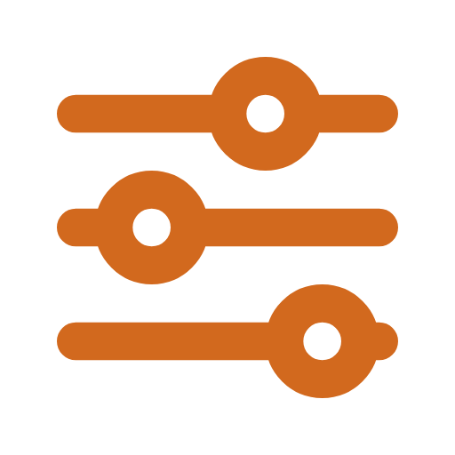

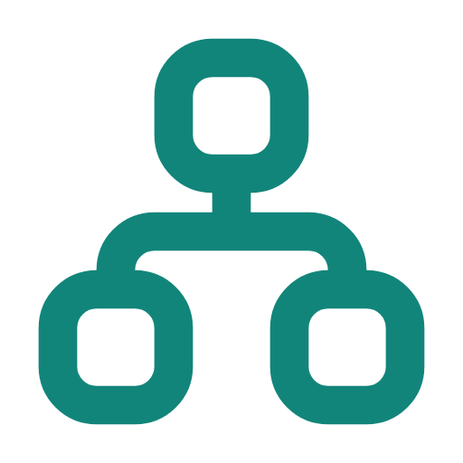
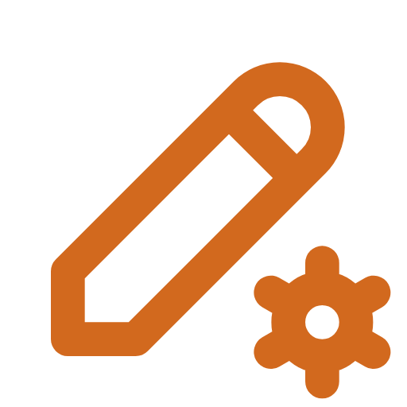
불확실성 대응 3-C 전략 시안 B 아이콘 키워드형 · 컬러
[문서등급 표기]
불확실성에 대응하는 전체 최적화 체계
수요 예측만으로는 부족합니다. 자원 · 기술 · 고객을 하나의 체계로 묶는 3-C 전략으로 대응합니다
수요 예측만으로는 부족
3대 전략
수요
C1 Convertibility
자원의 유연한 전환
C2 Continuity
연속성 있는 기술 축적
C3 Co-Creation
고객과 함께 미래를 설계
개념도
예측
전략 1
Bonding 기반
DRAM · NAND
통합 제조
제조라인 공용화
Legacy Cell
자산화
Peripherals
맞춤 제공
실제는 이 범위 어디든
지금
시간 →
수요에 따라
DRAM ↔ NAND 전환
검증된 DRAM Cell 기술을
그대로 활용
Cell은 공통,
Peri는 고객별 맞춤
하나의 체계로 묶습니다
전략 2
고객 맞춤형
차세대 메모리
개발
로직 IP
역량 전환
검증된 품질 ·
적기 공급
Custom Logic
협업
C1 자원
설계 역량 · 자원을
메모리 로직 IP로
양산으로 검증된 품질을
제때 공급
가속기별 로직을
고객과 함께 설계
전체
최적화
전략 3
고객 시스템을
고려한 스토리지
개발
기술 변화
조기 센싱
시스템 지식
확장
SSD · 서버
공동 설계
C2 기술
C3 고객
고객과 먼저 감지하고
차세대 수요를 함께 설계
워크로드 연구로
NAND · SSD에서 서버까지
AI 수요에 맞춰
기능과 구조를 함께 설계
3-C
자원은 유연하게 전환하고, 기술은 연속성 있게 쌓고, 미래는 고객과 함께 설계합니다
3-C: C1 Convertibility · C2 Continuity · C3 Co-Creation (전략 체계 개념도, 수치 주장 없음). 아이콘 Tabler Icons(MIT).
이미지: 전략 1 Cu/SiO2 하이브리드 본딩 단면 SEM(Hsu 외, Materials 2022, CC BY 4.0, 잘라 냄), 전략 2 삼성 FMS 2026 zHBM 전시, 전략 3 3D 렌더.
시안 B 컬러
Notes:
[요지] 불확실성이 커지면 수요 예측은 빗나갑니다. 예측만으로는 부족하고, 자원 · 기술 · 고객을 하나의 체계로 묶어야 합니다. 이것이 3-C 전략입니다. C1 Convertibility는 자원의 유연한 전환, C2 Continuity는 연속성 있는 기술 축적, C3 Co-Creation은 고객과 함께 미래를 설계하는 것입니다.
[전략 1] Bonding 기반 DRAM · NAND 통합 제조. C1: 제조라인을 공용화합니다. C2: DRAM의 Legacy Cell 기술을 자산화해 그대로 활용합니다. C3: Peripherals를 고객 맞춤형으로 제공합니다.
[전략 2] 고객 맞춤형 차세대 메모리 개발. C1: 메모리 로직 IP 설계 역량과 자원으로 전환합니다. C2: 검증된 품질과 적기 공급을 이어갑니다. C3: 가속기별로 고객이 요구하는 Custom Logic 설계를 함께 합니다.
[전략 3] 고객 시스템을 고려한 스토리지 개발. C1: 고객과의 기술 협업으로 기술 변화를 빠르게 감지하고, 차세대 기술 수요를 함께 만들고 설계하는 체계를 만듭니다. C2: 고객 시스템과 워크로드 연구로 NAND 단품과 SSD 지식을 스토리지 서버 시스템 지식으로 넓힙니다. C3: 고객과 AI 수요에 맞춰 SSD와 스토리지 서버의 기능과 구조를 함께 설계합니다.
[이미지] 전략 1은 웨이퍼 간 Cu/SiO2 하이브리드 본딩의 단면 SEM 사진입니다. 위아래 웨이퍼의 Cu 패드가 맞붙은 가로 선이 본딩 계면이고, NAND의 CMOS 본딩(Cell과 Peri를 따로 만들어 붙이는 구조)이 쓰는 것과 같은 방식입니다(연구용 시편, 제품 단면 아님). 출처: Hsu, W.-Y. 외, Low-Temperature Cu/SiO2 Hybrid Bonding with Low Contact Resistance Using (111)-Oriented Cu Surfaces, Materials 2022, 15(5), 1888, 그림 6(b), CC BY 4.0. 잘라 내고 원 그림의 라벨 · 화살표를 지우고 대비를 조정했습니다. 전략 2는 삼성 FMS 2026 전시의 zHBM 모형 사진으로, xPU 위에 Core Die를 바로 쌓는 3D 메모리 구조입니다.
[시안 B 아이콘 키워드형] 왼쪽은 이 체계가 왜 필요한지입니다. 위 그림은 개념도로, 지금 이후 수요는 예측선 하나가 아니라 넓어지는 범위 안 어디로든 갈 수 있음을 보입니다. 그래서 예측 하나에 걸지 않고 자원 · 기술 · 고객 세 꼭짓점을 하나의 체계로 묶습니다. 오른쪽 매트릭스는 세 전략이 각 C에서 무엇을 하는지 아이콘과 키워드로 보입니다.
[컬러 버전] 3-C 열마다 색을 나눴습니다: C1 전환 파랑, C2 축적 청록, C3 공동 설계 주황. 전략 행은 중립색입니다.

Slide 6


불확실성 대응 3-C 전략 시안 C 3-C 기둥 구조형 · 컬러
[문서등급 표기]
불확실성에 대응하는 전체 최적화 체계
수요 예측만으로는 부족합니다. 자원 · 기술 · 고객을 하나의 체계로 묶는 3-C 전략으로 대응합니다
3-C 전체 최적화 체계
3대 전략
C1 Convertibility
자원의 유연한 전환
C2 Continuity
연속성 있는 기술 축적
C3 Co-Creation
고객과 함께 미래를 설계
전략 1
Bonding 기반
DRAM · NAND
통합 제조
제조라인 공용화
Legacy Cell 자산화
Peripherals 맞춤 제공
수요에 따라
DRAM ↔ NAND 전환
검증된 DRAM Cell 기술을
그대로 활용
Cell은 공통,
Peri는 고객별 맞춤
전략 2
고객 맞춤형
차세대 메모리
개발
로직 IP 역량 전환
검증된 품질 · 적기 공급
Custom Logic 협업
설계 역량 · 자원을
메모리 로직 IP로
양산으로 검증된 품질을
제때 공급
가속기별 로직을
고객과 함께 설계
전략 3
고객 시스템을
고려한 스토리지
개발
기술 변화 조기 센싱
시스템 지식 확장
SSD · 서버 공동 설계
고객과 먼저 감지하고
차세대 수요를 함께 설계
워크로드 연구로
NAND · SSD에서 서버까지
AI 수요에 맞춰
기능과 구조를 함께 설계
토대: 수요 예측 필요하지만, 예측 하나만으로는 불확실성에 대응할 수 없습니다
3-C
자원은 유연하게 전환하고, 기술은 연속성 있게 쌓고, 미래는 고객과 함께 설계합니다
3-C: C1 Convertibility · C2 Continuity · C3 Co-Creation (전략 체계 개념도, 수치 주장 없음). 아이콘 Tabler Icons(MIT).
이미지: 전략 1 Cu/SiO2 하이브리드 본딩 단면 SEM(Hsu 외, Materials 2022, CC BY 4.0, 잘라 냄), 전략 2 삼성 FMS 2026 zHBM 전시, 전략 3 3D 렌더.
시안 C 컬러
Notes:
[요지] 불확실성이 커지면 수요 예측은 빗나갑니다. 예측만으로는 부족하고, 자원 · 기술 · 고객을 하나의 체계로 묶어야 합니다. 이것이 3-C 전략입니다. C1 Convertibility는 자원의 유연한 전환, C2 Continuity는 연속성 있는 기술 축적, C3 Co-Creation은 고객과 함께 미래를 설계하는 것입니다.
[전략 1] Bonding 기반 DRAM · NAND 통합 제조. C1: 제조라인을 공용화합니다. C2: DRAM의 Legacy Cell 기술을 자산화해 그대로 활용합니다. C3: Peripherals를 고객 맞춤형으로 제공합니다.
[전략 2] 고객 맞춤형 차세대 메모리 개발. C1: 메모리 로직 IP 설계 역량과 자원으로 전환합니다. C2: 검증된 품질과 적기 공급을 이어갑니다. C3: 가속기별로 고객이 요구하는 Custom Logic 설계를 함께 합니다.
[전략 3] 고객 시스템을 고려한 스토리지 개발. C1: 고객과의 기술 협업으로 기술 변화를 빠르게 감지하고, 차세대 기술 수요를 함께 만들고 설계하는 체계를 만듭니다. C2: 고객 시스템과 워크로드 연구로 NAND 단품과 SSD 지식을 스토리지 서버 시스템 지식으로 넓힙니다. C3: 고객과 AI 수요에 맞춰 SSD와 스토리지 서버의 기능과 구조를 함께 설계합니다.
[이미지] 전략 1은 웨이퍼 간 Cu/SiO2 하이브리드 본딩의 단면 SEM 사진입니다. 위아래 웨이퍼의 Cu 패드가 맞붙은 가로 선이 본딩 계면이고, NAND의 CMOS 본딩(Cell과 Peri를 따로 만들어 붙이는 구조)이 쓰는 것과 같은 방식입니다(연구용 시편, 제품 단면 아님). 출처: Hsu, W.-Y. 외, Low-Temperature Cu/SiO2 Hybrid Bonding with Low Contact Resistance Using (111)-Oriented Cu Surfaces, Materials 2022, 15(5), 1888, 그림 6(b), CC BY 4.0. 잘라 내고 원 그림의 라벨 · 화살표를 지우고 대비를 조정했습니다. 전략 2는 삼성 FMS 2026 전시의 zHBM 모형 사진으로, xPU 위에 Core Die를 바로 쌓는 3D 메모리 구조입니다.
[시안 C 기둥 구조형] 건물 그림으로 읽습니다. 맨 아래 토대가 수요 예측입니다. 필요하지만 그것만으로는 불확실성을 버틸 수 없습니다. 그 위에 자원 전환(C1), 기술 축적(C2), 고객과 공동 설계(C3) 세 기둥을 세우고, 세 기둥이 함께 전체 최적화 체계라는 지붕을 받칩니다. 세 전략은 세 기둥을 모두 가로지르는 들보입니다. 어느 전략도 한 기둥에만 기대지 않습니다.
[컬러 버전] 3-C 열마다 색을 나눴습니다: C1 전환 파랑, C2 축적 청록, C3 공동 설계 주황. 전략 행은 중립색입니다.

